Slide 1
Ділення на десятковий дріб

Slide 2
Перевірка домашнього завдання
№ 970
1) 256 : 10 = 25,6;
2) 37,5 : 10 = 3,75;
3) 3 : 100 = 0,003; 0,03;
4) 70,2 : 100 = 7,02; 0,702;
5) 0,96 : 1000 = 0,00096;
6) 125,7 : 1000 = 0,1257.

Slide 3
Перевірка домашнього завдання
№ 973
1) 85,2 : 6 = 14,2;
2) 13,8 : 4 = 3,45;
3) 78,2 : 34 = 23; 2,3
4) 11,34 : 42 = 0,27;
5) 3,198 : 26 = 0,123;
6) 453,2 : 22 = 206;20,6
7) 48,16 : 16 = 3,01;
8) 17: 5 = 0,34; 3,4
9) 2 : 8 = 0,25;
10)14 : 112 = 0,125;
11) 45 : 6 = 0,75; 7,5
12) 0,1242 : 69 = 0,0018.

Slide 4
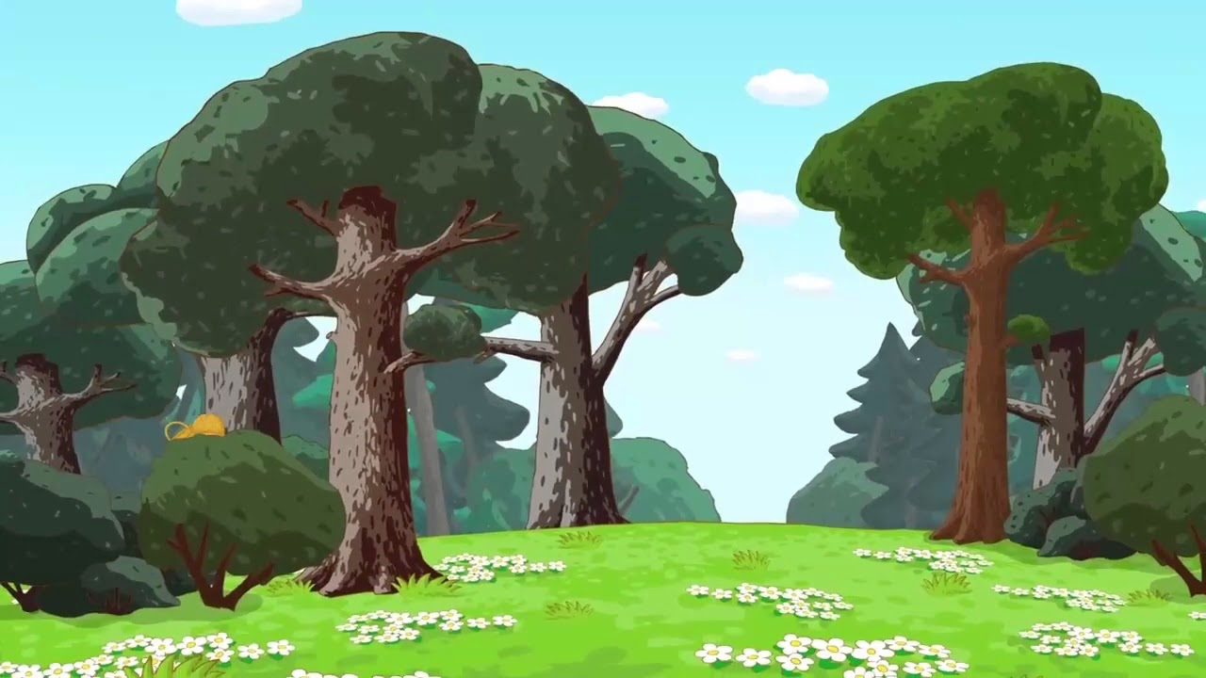
Математичний ліс

Slide 5

Галявина Ділення десяткових дробів
25 березня
Класна робота
Ділення на десятковий дріб

Slide 6

Пригадаємо:
1. Як виконати ділення десяткового дробу на натуральне число?
2. Як поділити десятковий дріб на 10? на 100? на 1000?

Slide 7

3 : 0,2 = 30 : 2 = 15;
27 : 0,2 = 27 : 2 = 13,5;
1 : 0,04 = 100 : 4 = 25.

Slide 8

Щоб поділити число на десятковий дріб, треба в діленому й дільнику перенести кому вправо на стільки цифр, скільки їх є після коми в дільнику, а потім виконати ділення на натуральне число.

Slide 9

Розгадаємо секрет?
0,3 : 0,1 = 30 : 1 = 30;
0,3 : 0,01 = 300 : 1 = 300;
0,3 : 0,001 = 3000 : 1 = 3000.

Slide 10
Яким би не було число а, завжди:
а : 0,1 = а × 10 ;
а : 0,01 = а × 100 і т.д.

Slide 11

№ 1
Знайдіть частку
1) 3,2 : 0,4;
2) 0,36 : 0,9;
3) 0,084 : 0,04;
4) 0,012 : 0,6;
5) 2,4 : 0,12;
6) 0,3248 : 0,016.

Slide 12
№ 2
Виконайте ділення
1) 45,6 : 2,4;
2) 29,88 : 8,3;
3) 60: 1,25;
4) 8,4 : 0,07;
5) 9,246 : 0,23;
6) 0,18564 : 0,78;
7) 0,56 : 0,8;
8) 0,026 : 0,65.

Slide 13

№ 3
Виконайте ділення
1) 93,42 : 0,1;
2) 8 : 0,1;
3) 12,7 : 0,01;
4) 4 : 0,001;
5) 59,35 : 0,001;
6) 4,87 : 0,00001.

Slide 14

Як поділити десятковий дріб на десятковий дріб ?
Як поділити десятковий дріб на 0,1? на 0,01? на 0,001?

Slide 15

Домашнє завдання
Опрацювати п.35,
№983 (непарні),
№985.

